Slide 1
Tổng quan về chính sách ATTT

Slide 2
Nội dung chính
1.1 CS ATTT
1.2 Khung CS ATTT

Slide 3
1.1 CS ATTT
1.1.1 Định nghĩa
1.1.2 CS ATTT phù hợp ở đâu trong một tổ chức?
1.1.3 Tại sao CS ATTT lại quan trọng?
1.1.4 Khi nào cần CS ATTT?
1.1.5 Thách thức trong việc đạt được sự chấp nhận và bắt buộc tuân thủ CS

Slide 4
1.1.1 Định nghĩa
CS ATTT:
Là các tuyên bố hình thức nhằm mô tả các mục tiêu, ưu tiên và mục đích quản lí AT hệ thống thông tin cũng như cách đạt được những mục tiêu này

Slide 5
1.1.1 Định nghĩa (..)
Ví dụ: Chính sách dọn sạch bàn làm việc
Computer workstations must be locked when workspace is unoccupied.
File cabinets containing Restricted or Sensitive information must be kept closed and locked when not in use or when not attended.
Passwords may not be left on sticky notes posted on or under a computer, nor may they be left written down in an accessible location
Printouts containing Restricted or Sensitive information should be immediately removed from the printer.
Notes:
Tr 48 E:\ATTT\Chuanbibaigiang\Quan li va xay dung chinh sach ATTT\Tai lieu\ CRC Press - Information Security - Policies And Procedures - A Practitioner’s Reference (by Laxxu

Slide 6
1.1 CS ATTT (..)
Mục đích:
Bảo vệ con người và thông tin
Đưa ra các quy tắc cho hoạt động của người dùng, quản trị hệ thống, quản lí và nhân viên an ninh
Cho phép nhân viên an ninh giám sát, thăm dò và điều tra
Xác định và phê chuẩn hậu quả của sự vi phạm
Xác định quan điểm cơ sở thống nhất về AT của tổ chức
Hỗ trợ tối thiểu hóa rủi ro
Hỗ trợ sự tuân thủ quy định và luật lệ
Notes:
Trang 7 E:\ATTT\Chuanbibaigiang\Quan li va xay dung chinh sach ATTT\Tai lieu\information-security-policy-development-guide-large-small-companies-1331

Slide 7
1.1.1 Định nghĩa (..)
Ví dụ: Chính sách bàn làm việc sạch sẽ

Slide 8
1.1 CS ATTT
→ Yêu cầu:
Kiểm soát được mọi mối đe dọa đối với hệ thống
Bao gồm việc bảo vệ con người và thông tin
Thiết lập luật lệ cho người dùng
Xác định hậu quả của các vi phạm
Tối thiểu hóa rủi ro cho tổ chức

Slide 9
1.1 CS ATTT
Được viết dưới dạng một hoặc nhiều tài liệu
Các tài liệu khác cung cấp sự hỗ trợ bổ sung

Slide 10
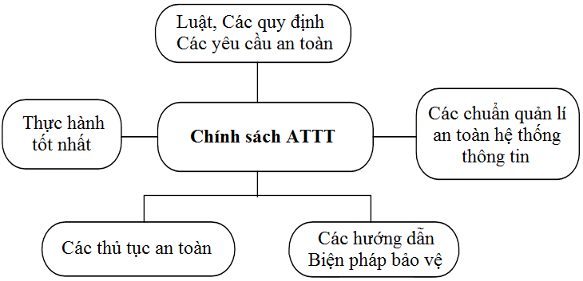
1.1 CS ATTT (..)
Các khái niệm liên quan:

Slide 11
1.1 CS ATTT (..)
Các khái niệm liên quan: (..)
Luật và các quy định:
Bảo vệ dữ liệu, quản lí sở hữu trí tuệ, …
Các yêu cầu AT:
Bí mật, toàn vẹn, sẵn sàng, …

Slide 12
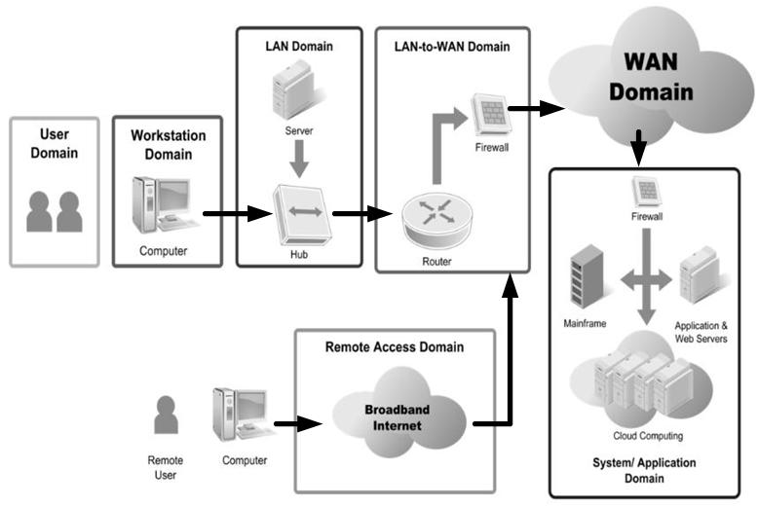
1.1.2 CS ATTT phù hợp ở đâu trong một tổ chức?

Slide 13
1.1.3 Tại sao CS ATTT lại quan trọng?
1.1.3.1 CS giúp hỗ trợ vận hành thành công
1.1.3.2 Thách thức đối với việc vận hành không có CS
1.1.3.3 Hiểm họa khi không thực thi CS
1.1.3.4 Hiểm họa khi thực hiện CS sai

Slide 14
1.1.3.1 CS giúp hỗ trợ vận hành thành công
Chi phí là yếu tố quan trọng khi xem xét có thực thi CS hay không
Xác định rủi ro, chiến lược khắc phục, thực thi chiến lược ⇒ tốn thời gian
Quan điểm kinh doanh: “Thời gian là tiền bạc”
Sử dụng CS để hỗ trợ đánh giá rủi ro
Cung cấp biện pháp kiểm soát và thủ tục để quản lí rủi ro ⇒ giảm thiểu chi phí
CS chặt chẽ cần phải hỗ trợ quản lí rủi ro
Kiểm soát chi phí + tập trung vào những rủi ro quan trọng nhất ⇒ tránh được lãng phí, hỗ trợ vận hành thành công

Slide 15
1.1.3.2 Thách thức đối với việc vận hành không có CS
Xét ví dụ 1: Đua thuyền
Ai cũng cố gắng chèo thuyền nhanh, tránh chướng ngại vật nhưng không phối hợp cùng nhau
⇒ Thuyền khó đi theo một hướng thẳng tới đích
⇒ cần sự chỉ đạo thống nhất
Đi đúng đường
Mọi người thực hiện cùng một lúc, cùng một lực
Chèo nhịp nhàng

Slide 16
1.1.3.2 Thách thức đối với việc vận hành không có CS (..)
Ví dụ 2: Kế toán
Không truy nhập được hệ thống thông tin hoặc bảng lương
⇒ Không trả lương được
Nếu có CS: hệ thống kế toán bị ngừng hoạt động thì thực hiện phục hồi hệ thống
⇒ Trả lương bình thường

Slide 17
1.1.3.2 Thách thức đối với việc vận hành không có CS (..)
Vậy thách thức đối với việc vận hành không có CS là gì?

Slide 18
1.1.3.2 Thách thức đối với việc vận hành không có CS (..)
Chi phí cao hơn
Lãng phí vào những hoạt động vô ích và tốn công để chỉnh sửa lại
Khách hàng không hài lòng
Các cá nhân đưa ra những đánh giá riêng, không có sự thống nhất ⇒ tổ chức hoạt động không hiệu quả
Thiếu sự tuân thủ quy định
Việc tuân thủ quy định do cá nhân quyết định ⇒ thường không đồng nhất

Slide 19
1.1.3.3 Hiểm họa khi không thực thi CS
Khi có sự cố về ATTT
Nhân viên sẽ không biết phải làm gì
Không biết phải phản ứng như thế nào
Không biết cảnh báo cho ai
⇒ Rối loạn tổng thể trong tổ chức
Thiếu sự kiểm soát đối với việc quản lí cấu hình
Sửa đổi hệ thống làm cho hệ thống không AT
Không thể kiểm soát được những thay đổi của hệ thống
⇒ Gia tăng những điểm yếu cho các hệ thống

Slide 20
1.1.3.4 Hiểm họa khi thực hiện CS sai
Xét ví dụ 1: Đua thuyền
Đã có nhưng sự chỉ đạo, kiểm soát nhưng không hợp lí
⇒ Thuyền vẫn có thể chỉ đi theo vòng tròn nếu như một phía của thuyền chèo nhanh hơn phía còn lại

Slide 21
1.1.3.4 Hiểm họa khi thực hiện CS sai (..)
Ví dụ 2:
Có một chính sách: “Tất cả các nhân viên đều được trao đặc quyền quản trị hệ thống”
⇒ Không đảm bảo các nguyên lí cơ bản của việc bảo vệ thông tin
CS AT thường là một họ của các CS
CS này không được mâu thuẫn với CS khác

Slide 22
1.1.3.4 Hiểm họa khi thực hiện CS sai (..)
Hiểm họa khi thực hiện CS sai là gì?

Slide 23
1.1.3.4 Hiểm họa khi thực hiện CS sai (..)
Thực thi CS sai giống với không thực hiện CS
Tạo ra CS cần phải chỉ rõ các quá trình xử lí phù hợp hoặc hậu quả xấu có thể xảy ra

Slide 24
1.1.3 Tại sao CS ATTT lại quan trọng? (..)
⇒ Tóm lại vai trò của CS ATTT hết sức quan trọng, cần thực thi và cần thực thi đúng vì:
Cung cấp một khung làm việc toàn diện cho sự lựa chọn và thực thi các biện pháp AT
Phương tiện liên lạc giữa các bên liên quan
Quản lí các tài nguyên
Con người, kĩ năng, tiền bạc, thời gian
Truyền tải tầm quan trọng của AT tới tất cả các mọi người trong tổ chức

Slide 25
1.1.3 Tại sao CS ATTT lại quan trọng? (..)
Giúp tạo ra “văn hóa AT”
Niềm tin và các giá trị liên quan đến AT được chia sẻ
Nghĩa vụ pháp lí
Giúp thúc đẩy “mối quan hệ tin cậy” giữa các tổ chức và các đối tác/khách hàng trong kinh doanh của tổ chức

Slide 26
1.1.3 Tại sao CS ATTT lại quan trọng? (..)
CS giúp tổ chức hoạt động theo cùng một hướng dựa trên các luật, sự ưu tiên và cùng chung một mục đích ⇒ Vận hành thành công
CS AT giúp quản lí rủi ro hợp lí, dễ dàng phát hiện được điểm yếu của hệ thống

Slide 27
1.1.4 Khi nào cần CS ATTT?
Ví dụ 1: Nguyên lí số 1 của các diễn viên xiếc
“Sự tính toán đúng lúc làm nên tất cả”
Ví dụ 2: Trang trại nuôi gà
Không thực thi chính sách giành cho bò sữa hay ngựa, …
Ví dụ 3: Tổ chức không có thiết bị di động
Không nên đưa ra các CS quản trị đối với quá trình xử lí này

Slide 28
1.1.4 Khi nào cần CS ATTT? (..)
Tuy nhiên,
Khi trang trại mở rộng quy mô, nuôi thêm bò sữa hay ngựa?
Tổ chức quyết định giới thiệu sản phẩm có cài đặt tin học di động?
⇒ Cần đưa thêm CS và áp dụng phù hợp

Slide 29
1.1.4 Khi nào cần CS ATTT? (..)
Ví dụ 4:
Hàng ngày luôn diễn ra một quá trình và tất cả nhân viên liên quan đều biết rõ quá trình đó
Tuy nhiên,
Chưa lập tài liệu cho quá trình này
Người đóng vai trò chủ chốt đối với quá trình này sắp nghỉ hưu
⇒ Đây chính là thời điểm để chính thức hóa thủ tục được viết ra

Slide 30
1.1.4 Khi nào cần CS ATTT? (..)
Cải tiến kĩ thuật của tổ chức (BPR)
Khi hoàn thành vòng đời xử lí của tổ chức nên có sự cải tiến và thay đổi
⇒ CS có liên quan cũng phải thay đổi và cập nhật theo

Slide 31
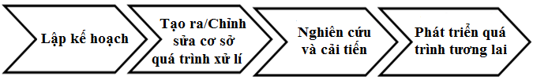
1.1.4 Khi nào cần CS ATTT? (..)
Cải tiến kĩ thuật của tổ chức (BPR)
Gồm 4 pha:
Pha 1: Lập kế hoạch cho quá trình xử lí
Pha 2: Tạo ra và chỉnh sửa chuẩn của quá trình xử lí
Pha 3: Thực hiện nghiên cứu và cải tiến những gì đang có
Pha 4: Phát triển quá trình xử lí tương lai
Đưa ra CS hoặc cập nhật CS đang có

Slide 32
1.1.4 Khi nào cần CS ATTT? (..)
Cải tiến liên tục
Là việc tìm ra cách tốt hơn
Hoặc là việc rút ra bài học kinh nghiệm
⇒ Đôi khi sự cải tiến sẽ đồng nghĩa với việc thay đổi CS

Slide 33
1.1.4 Khi nào cần CS ATTT? (..)
Vấn đề liên quan
Một khung CS chặt chẽ vẫn có thể có những vấn đề nào đó xảy ra
Chưa có CS kiểm soát sự cố
⇒ Phân tích và phác thảo khuyến nghị
Sự cố xảy ra nhưng không nghiêm trọng
⇒ Phác thảo CS phối hợp với sự sửa đổi, bổ sung
Sự cố nghiêm trọng
⇒ Ưu tiên viết những sửa đổi, bổ sung thành CS

Slide 34
1.1.4 Khi nào cần CS ATTT? (..)
Tóm lại cần CS ATTT khi:
Thay đổi quy mô
Thêm quá trình xử lí
Người chịu trách nhiệm cho quá trình xử lí không tiếp tục phụ trách
Kết thúc một quá trình cải tiến kĩ thuật
Có sự thay đổi/bất cập lớn trong quá trình cải tiến liên tục
Phát sinh các sự cố mới

Slide 35
1.1.5 Thách thức trong việc đạt được sự chấp nhận và bắt buộc tuân thủ CS
Thách thức chung:
Sự ủng hộ của tổ chức ở tất cả các cấp:
Không có sự ủng hộ gắn kết từ tất cả các cấp của tổ chức (từ cấp lãnh đạo đến nhân viên)
⇒ Khó có thể đạt được sự chấp nhận và bắt buộc tuân thủ CS

Slide 36
1.1.5 Thách thức trong việc đạt được sự chấp nhận và bắt buộc tuân thủ CS (..)
Thách thức trong việc chấp nhận CS
Nhân viên phải có quyền lợi:
Thúc đẩy sự tham gia của nhân viên
Thưởng nếu tham gia
Phạt nếu không tham gia
Nhận thức và hiểu CS:
Nhân viên phải biết và hiểu về CS nhưng xây dựng tài liệu hướng dẫn không hề đơn giản

Slide 37
1.1.5 Thách thức trong việc đạt được sự chấp nhận và bắt buộc tuân thủ CS (..)
Thách thức trong việc bắt buộc tuân thủ CS:
CS sơ sài và không rõ ràng
⇒ Khó thực thi CS
Không báo cáo những vi phạm
Là nguyên nhân chính khiến cho con người không tuân thủ CS
Sự bắt buộc tuân thủ không bao gồm các bộ phận quan trọng và quản lí
⇒ Coi thường CS
⇒ Thực hiện trái với CS

Slide 38
1.2 Khung CS ATTT
1.2.1 Định nghĩa
1.2.2 Lợi ích sử dụng
1.2.3 CS/điều lệ khung chương trình
Các khung CS chuẩn công nghiệp
1.2.4 Mối quan hệ của các tài liệu trong khung CS
1.2.5 Khung CS chuẩn công nghiệp
1.2.6 Những thực hành tốt cho việc tạo khung CS ATTT

Slide 39
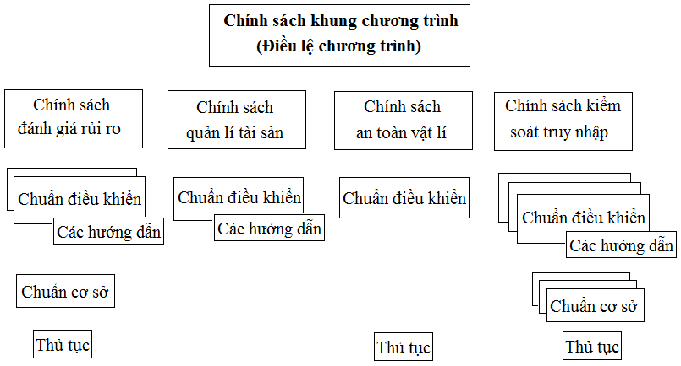
1.2.1 Định nghĩa
Khung CS bao gồm các chính sách, các chuẩn, các cơ sở, các thủ tục và các hướng dẫn
Phân cấp theo hình cây

Slide 40
1.2.2 Lợi ích sử dụng
Mang lại cách nhìn vĩ mô hoặc toàn diện về phạm vi của chương trình AT
Thấy được báo cáo tổng quát về một vấn đề AT cụ thể thay vì chi tiết hóa
Xem xét toàn diện các rủi ro thông tin
Hỗ trợ xây dựng các quá trình xử lí và đạt được công nghệ để bắt buộc tuân thủ CS
Hữu ích để giúp nhân viên an ninh thi hành và duy trì chương trình AT

Slide 41
1.2.3 CS/Điều lệ khung chương trình
CS khung (Điều lệ) chương trình ATTT là tài liệu “quan trọng nhất” đối với chương trình ATTT nhằm thiết lập chương trình ATTT và khung chương trình ATTT
Là CS mức cao

Slide 42
1.2.3 CS/Điều lệ khung chương trình
Điều lệ thiết lập trách nhiệm đối với ATTT trong tổ chức
Thường do giám đốc điều hành (CEO) phê chuẩn và kí
Giám đốc ATTT (Phụ trách ATTT – CISO) chịu trách nhiệm đối với ATTT
Phát triển khung CS, chuẩn và hướng dẫn ATTT
Phê chuẩn + phát hành khung CS, chuẩn và hướng dẫn ATTT
Đảm bảo sự nhất quán với các quy định
Thiết lập chương trình nhận thức AT

Slide 43
1.2.3 CS/Điều lệ khung chương trình
Điều lệ xác định:
Mục đích và nhiệm vụ của chương trình
Phạm vi của chương trình
Phân công trách nhiệm
Quản lí sự tuân thủ

Slide 44
1.2.3 CS/Điều lệ khung chương trình
Mục đích và nhiệm vụ của chương trình
Cần phải xác định rõ ràng mục tiêu và cấu trúc quản lí của chương trình
Mục đích cần dựa vào những yêu cầu chung về ATTT
Ví dụ 1: Tổ chức bảo vệ cơ sở dữ liệu quan trọng
Mục tiêu cần chỉ ra cách làm giảm các vấn đề như:
Lỗi
Mất dữ liệu
Sửa đổi dữ liệu

Slide 45
1.2.3 CS/Điều lệ khung chương trình
Ví dụ 2: Hệ thống thương mại điện tử
⇒ Thường bảo vệ dữ liệu bí mật của cá nhân
Mục tiêu cần có biện pháp mạnh để chống làm lộ thông tin trái phép
Cấu trúc quản lí cần bao gồm:
Quản lí và phối hợp các tài nguyên liên quan đến AT
Tương tác với nhóm khác
Khả năng trao đổi các vấn đề với quản lí cấp trên

Slide 46
1.2.3 CS/Điều lệ khung chương trình
Phạm vi của chương trình
Chỉ rõ những thứ chương trình bao hàm
Thường là:
Tài nguyên thông tin
Con người

Slide 47
1.2.3 CS/Điều lệ khung chương trình
Phân công trách nhiệm
Chỉ ra trách nhiệm của con người và các bộ phận liên quan đến chương trình
Vai trò của những người quản lí, người dùng và tổ chức công nghệ thông tin
Liên quan đến vấn đề ủy quyền của chương trình

Slide 48
1.2.3 CS/Điều lệ khung chương trình
Quản lí sự tuân thủ
Là khả năng đảm bảo sự tuân thủ và tôn trọng CS, chuẩn, thủ tục, luật và quy định bên trong cũng như bên ngoài một cách hợp lí
Chỉ ra sự bắt buộc CS
Ví dụ: Điều gì xảy ra nếu không tuân thủ CS AT
Thường không có điều lệ xử phạt và hình thức kỉ luật đối với vi phạm cụ thể
Ủy quyền cho CS khác

Slide 49
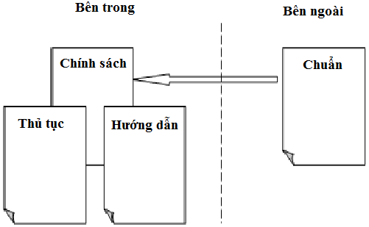
1.2.4 Mối quan hệ của các tài liệu trong khung CS

Slide 50
Chuẩn
Định nghĩa: Là tài liệu hình thức nhằm thiết lập
Các tiêu chuẩn thống nhất mà có thể đánh giá và đo được
Các phương pháp để hoàn thành mục tiêu
Các quá trình lặp lại và thực hành đối với việc bắt buộc tuân thủ các CS

Slide 51
Chuẩn (..)
Thường phục vụ cho mục đích kiểm toán
Rút ra từ:
Các thực hành tốt nhất công nghiệp
Kinh nghiệm
Những điều phối hoạt động
Kiểm định nội bộ

Slide 52
Chuẩn (..)
Có hai dạng:
Chuẩn kiểm soát hay dành riêng cho vấn đề
Chuẩn cơ sở hay kĩ thuật dành riêng cho hệ thống

Slide 53
Chuẩn dành riêng cho vấn đề
Tập trung vào những lĩnh vực đang phù hợp và mối quan tâm hiện tại của tổ chức

Slide 54
Chuẩn dành riêng cho vấn đề (..)
Cấu trúc:
Xác định vấn đề
Quan điểm của tổ chức
Khả năng áp dụng
Định nghĩa các vai trò và trách nhiệm
Bắt buộc tuân thủ
Liên hệ

Slide 55
Chuẩn dành riêng cho vấn đề (..)
Xác định vấn đề:
Xác định vấn đề AT và các thuật ngữ, dấu hiệu đặc biệt, tình trạng liên quan
Ví dụ: Tổ chức muốn có một CS về vấn đề việc sử dụng truy cập Internet

Slide 56
Chuẩn dành riêng cho vấn đề (..)
Quan điểm của tổ chức:
Chỉ rõ quan điểm của tổ chức về vấn đề đã nêu
Ví dụ: Vẫn ví dụ về vấn đề sử dụng truy cập Internet
CS cần chỉ ra trang web nào bị cấm truy cập
CS chỉ ra những hướng dẫn thêm (nếu có), trường hợp khác vẫn được cấp quyền (nếu có) và ai cấp, trên cơ sở nào

Slide 57
Chuẩn dành riêng cho vấn đề (..)
Khả năng áp dụng:
Chỉ ra CS áp dụng ở đâu, thế nào, khi nào, cho ai, cho cái gì
Ví dụ: CS về việc truy cập Internet chỉ áp dụng cho những tài nguyên và nhân viên của tổ chức chứ không dành cho nhà thầu

Slide 58
Chuẩn dành riêng cho vấn đề (..)
Định nghĩa các vai trò và trách nhiệm:
Gán các vai trò và trách nhiệm
Ví dụ: Nếu CS cho phép nhà cung cấp dịch vụ Internet cá nhân truy cập với sự phê chuẩn phù hợp
Cần lập tài liệu về sự cấp quyền cũng như trách nhiệm tuân thủ của các bộ phận

Slide 59
Chuẩn dành riêng cho vấn đề (..)
Bắt buộc tuân thủ:
Mô tả những vi phạm và hình thức xử phạt tương ứng
Hình thức xử phạt cần phù hợp với những CS và thực tiễn về nhân sự
Hình thức xử phạt cần phải được phối hợp với việc quản lí phù hợp

Slide 60
Chuẩn dành riêng cho vấn đề (..)
Liên hệ:
Đưa ra tên các cá nhân có thể liên hệ để biết thêm thông tin
Cũng có thể là các chuẩn hoặc hướng dẫn có thể áp dụng khác
Ví dụ: giám đốc chuyên môn, người quản trị thiết bị, người hỗ trợ kĩ thuật, quản trị hệ thống, …

Slide 61
Chuẩn dành riêng cho hệ thống
Tập trung vào cấu hình AT của hệ thống, thiết bị, hệ điều hành hay ứng dụng cụ thể
Nhiều quyết định CS chỉ ở mức hệ thống
Ví dụ:
Ai được phép đọc hay sửa dữ liệu trong hệ thống?
Dữ liệu có thể được đọc hoặc sửa đổi trong trường hợp nào?
Các cổng tường lửa và giao thức nào được cho phép?
Người dùng có được phép truy cập mạng của tổ chức từ nhà hay khi đi du lịch không?

Slide 62
Thủ tục
Định nghĩa:
Là báo cáo bằng văn bản nhằm mô tả các bước cần thiết để cài đặt một quá trình xử lí
Hay là một chỉ dẫn bằng văn bản về cách tuân theo một chuẩn

Slide 63
Thủ tục (..)
Thủ tục cần phải:
Rõ ràng và dễ hiểu
Có tính lặp lại
Cập nhật
Được kiểm định
Tài liệu hóa

Slide 64
Thủ tục (..)
Ví dụ:
Báo cáo sự cố
Quản lí sự cố
Thêm/xóa định danh người dùng
Cấu hình máy chủ
Sao lưu máy chủ

Slide 65
Hướng dẫn
Định nghĩa:
Là một tài liệu giúp giải thích một chính sách, chuẩn hay thủ tục
Không bắt buộc

Slide 66
1.2.5 Khung CS chuẩn công nghiệp
Là khung CS đã được chuẩn hóa và được chấp nhận rộng rãi
Ví dụ:
COBIT
ISO/IEC 27002
NIST SP 800-53

Slide 67
COBIT
Viết tắt của Control Objectives for Information and related Technology
Được tạo ra bởi hiệp hội kiểm toán và kiểm soát hệ thống thông tin (Information Systems Audit and Control Association – ISACA)

Slide 68
COBIT
Là một tập các tài liệu được chấp nhận rộng rãi
Được sử dụng phổ biến như nền tảng cơ sở đối với chương trình ATTT
Được xem như một vòng đời AT hệ thống thông tin, gồm 4 pha (lĩnh vực):
Lập kế hoạch và tổ chức
Đạt được và cài đặt
Phân phối và hỗ trợ
Giám sát và quản lí

Slide 69
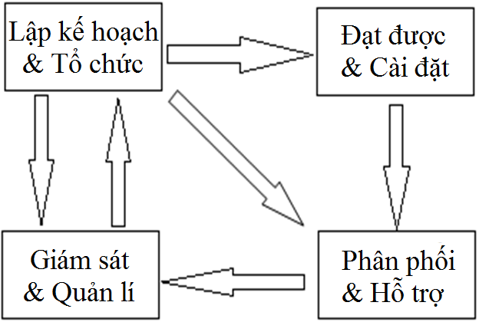
COBIT

Slide 70
COBIT
Lập kế hoạch và tổ chức:
Yêu cầu
Mục tiêu
⇒Muốn làm gì?”
⇒ Làm thế nào để đạt được?
Nhiệm vụ:
Xem xét lại cách quản lí đầu tư công nghệ thông tin, như:
Các hợp đồng
Các thỏa thuận mức dịch vụ (SLA)
Ý tưởng về CS mới

Slide 71
COBIT
Đạt được và Cài đặt
Đề cập tới các lịch trình và sự chuyển giao công nghệ
Đưa ra thiết kế cơ bản
Xây dựng kiểm soát AT
Các chính sách
Các tài liệu hỗ trợ

Slide 72
COBIT
Phân phối và Hỗ trợ
Điều chỉnh các kiểm soát, các CS, các thủ tục, các hợp đồng và các SLA
Phân tích dữ liệu từ các pha trước và so sánh với các hoạt động hàng ngày
Kiểm tra quá trình thâm nhập nội bộ và bên ngoài
→ Đưa ra đánh giá quyết định như phạm vi phòng thủ, truy nhập từ xa và các thủ tục sao lưu

Slide 73
COBIT
Phân phối và Hỗ trợ (..)
Xem lại tính đúng đắn của các hợp đồng và các SLA, sửa đổi nếu cần
Tổ chức những hội nghị thường xuyên và trao đổi thông tin chính xác với bên cung cấp

Slide 74
COBIT
Giám sát và Quản lí
Kiểm tra, giám sát các kiểm soát CS, thủ tục hỗ trợ và phân tích tính hiệu quả
→ Liệu có phù hợp với sự thay đổi về mặt công nghệ và môi trường?
Xem xét các yêu cầu cụ thể của tổ chức và hướng đi chiến lược
Xác định liệu hệ thống có luôn thỏa mãn những mục tiêu đặt ra?

Slide 75
ISO/IEC 27002:2005
Là một chuẩn quốc tế về chương trình quản lí ATTT bất kì được chấp nhận rộng rãi trong hầu hết các tổ chức
Có tên là “Công nghệ thông tin – Các kĩ thuật AT – Mã thực hành đối với quản lí ATTT”

Slide 76
ISO/IEC 27002:2005 (..)
Là một chương trình AT CNTT toàn diện vì chứa đủ 3 khía cạnh:
Các hoạt động quản lí
Vận hành
Kĩ thuật
Đưa ra 12 phạm vi chính hợp thành khung

Slide 77
ISO/IEC 27002:2005 (..)
1. Đánh giá và xử lí rủi ro
Mô tả cách thực hiện những đánh giá rủi ro định kì
Cung cấp những lựa chọn đối với việc xử lí rủi ro, bao gồm:
Áp dụng những biện pháp kiểm soát phù hợp để giảm thiểu rủi ro
Chấp nhận rủi ro nếu thỏa mãn CS và chuẩn của tổ chức
Tránh rủi ro bằng cách không cho phép những hành động sẽ gây ra rủi ro
Chuyển giao những rủi ro có liên quan tới các bên khác, chẳng hạn như công ty bảo hiểm hay nhà cung cấp

Slide 78
ISO/IEC 27002:2005 (..)
2. CS AT
Mô tả cách xác định CS ATTT khi quản lí
Thường duy trì (bảo vệ) các CS AT trong một thư viện
Các chuẩn, thủ tục và hướng dẫn ATTT hỗ trợ thư viện CS
3. Tổ chức ATTT
Mô tả các thiết kế và thực thi cấu trúc quản trị ATTT
Đưa ra nhu cầu đối với một nhóm nội bộ quản lí chương trình, bao gồm quản trị các đối tác

Slide 79
ISO/IEC 27002:2005 (..)
4. Quản lí tài sản
Mô tả việc kiểm kê và phân loại các tài sản thông tin
Xác định tài sản cần quản lí và cách quản lí AT phù hợp
Xác định trách nhiệm đối với các tài sản và phân loại thông tin

Slide 80
ISO/IEC 27002:2005 (..)
5. An ninh nguồn nhân lực
Mô tả các khía cạnh đối với việc nhân viên vào làm, chuyển công tác hoặc rời bỏ tổ chức
Phải quản lí các quyền truy cập hệ thống
Cung cấp sự nhận thức, đào tạo và giáo dục về AT
Gồm các pha sử dụng nhân sự sau:
Trước khi tuyển dụng
Trong quá trình làm việc cho tổ chức
Nghỉ việc hoặc chuyển công tác

Slide 81
ISO/IEC 27002:2005 (..)
6. AT môi trường và vật lí
Mô tả sự bảo vệ các phương tiện tính toán
Bảo vệ AT vật lí các trang thiết bị công nghệ thông tin có giá trị, chống lại được thiệt hại/mất vô tình hay chủ ý, mất nguồn điện, …
Gồm:
Các vùng AT
AT trang thiết bị
Trang thiết bị CNTT quan trọng như dây cáp và các nguồn điện

Slide 82
ISO/IEC 27002:2005 (..)
7. Quản lí truyền thông và hoạt động
Mô tả việc quản lí các biện pháp kiểm soát AT kĩ thuật trong hệ thống và mạng
Gồm:
Các thủ tục vận hành và trách nhiệm
Quản lí phân phối dịch vụ bên thứ 3
Bảo vệ chống lại mã độc và mã di động
Sao lưu

Slide 83
ISO/IEC 27002:2005 (..)
7. Quản lí truyền thông và hoạt động (..)
Gồm (..)
Quản lí AT mạng
Quản lí phương tiện truyền thông
Trao đổi thông tin
Các dịch vụ thương mại điện tử
Giám sát

Slide 84
ISO/IEC 27002:2005 (..)
8. Kiểm soát truy cập
Mô tả sự hạn chế quyền truy cập tới mạng, hệ thống, ứng dụng, chức năng và dữ liệu
Đưa ra truy cập logic có kiểm soát tới hệ thống thông tin, mạng và dữ liệu để tránh sử dụng bất hợp pháp

Slide 85
ISO/IEC 27002:2005 (..)
8. Kiểm soát truy cập (..)
Gồm:
Các yêu cầu hoạt động đối với kiểm soát truy cập
Quản lí truy cập người dùng
Trách nhiệm của người dùng
Kiểm soát truy cập mạng
Kiểm soát truy cập hệ điều hành
Kiểm soát truy cập ứng dụng và thông tin
Sự truy nhập các thiết bị tính toán di động và truy nhập của nhân viên từ xa

Slide 86
ISO/IEC 27002:2005 (..)
9. Tiếp nhận, phát triển và duy trì hệ thống thông tin
Mô tả cách xây dựng ứng dụng AT
ATTT phải được đưa vào tài khoản trong các quá trình vòng đời phát triển hệ thống đối với việc đặc tả, xây dựng/đạt được, kiểm định, thực thi và duy trì hệ thống thông tin

Slide 87
ISO/IEC 27002:2005 (..)
9. Tiếp nhận, phát triển và duy trì hệ thống thông tin (..)
Gồm:
Các yêu cầu AT của hệ thống thông tin
Xử lí lỗi trong hệ thống ứng dụng
Các biện pháp kiểm soát mật mã
AT của các tệp hệ thống
AT trong các quá trình phát triển và hỗ trợ
Quản lí điểm yếu về mặt kĩ thuật

Slide 88
ISO/IEC 27002:2005 (..)
10. Quản lí sự cố ATTT
Mô tả những dự đoán và ứng phó thích hợp đối với việc vi phạm ATTT
Các sự kiện, sự cố và điểm yếu ATTT phải được báo cáo tức thì và quản lí phù hợp
Gồm:
Báo cáo các sự kiện và điểm yếu ATTT
Quản lí các sự cố ATTT và những cải tiến

Slide 89
ISO/IEC 27002:2005 (..)
11. Quản lí hoạt động liên tục
Mô tả sự bảo vệ, duy trì và phục hồi các quá trình hoạt động quan trọng và hệ thống

Slide 90
ISO/IEC 27002:2005 (..)
12. Bắt buộc tuân thủ
Mô tả các vùng đối với sự bắt buộc tuân thủ
Gồm:
Bắt buộc tuân thủ các yêu cầu pháp lí
Bắt buộc tuân thủ các CS và chuẩn AT và bắt buộc tuân thủ về mặt kĩ thuật
Các xem xét kiểm định hệ thống thông tin

Slide 91
NIST SP 800-53
NIST (National Institute of Standards and Technology)
Viện tiêu chuẩn và công nghệ, một bộ phận của Bộ thương mại Mỹ
Phát triển các chuẩn ATTT và hướng dẫn thực thi các chuẩn này

Slide 92
NIST SP 800-53 (..)
NIST SP (Special Publication) 800-53: Các biện pháp AT được khuyến cáo đối với các hệ thống thông tin liên bang
Sử dụng cách tiếp cận quản lí rủi ro phổ biến
Sử dụng khung giống ISO/IEC 27002, nhưng gồm 18 lĩnh vực về các biện pháp quản lí, vận hành và kĩ thuật
Dựa trên NIST SP 800-53, các tổ chức có thể tham khảo và phát triển những chương trình quản lí ATTT nội bộ

Slide 93
1.2.6 Những thực hành tốt cho việc tạo khung CS ATTT
Áp dụng những thực hành tốt để đạt được thành công
Các CS cần rõ ràng để đạt được hiệu quả
Sử dụng các phương pháp khác nhau để phổ biến CS: video, thảo luận nhóm, thuyết trình, quảng cáo, …
Giúp nhân viên thấm nhuần CS, chỉ thị, hướng dẫn và thủ tục

Slide 94
1.2.6 Những thực hành tốt cho việc tạo khung CS ATTT (..)
Tích hợp CS ATTT với các CS khác một cách thống nhất (ví dụ CS con người)
Phát triển dựa trên cách tiếp cận có cấu trúc
Đạt được tập các CS chặt chẽ

Slide 95
Ôn tập chương 1
An toàn: bí mật, sẵn sàng, toàn vẹn (CIA)
Kỹ thuật + phi kỹ thuật (quản lý)
20%
80%
Rủi ro (tài sản, điểm yếu, đe dọa)
5W1H (What, Who, Where, When, Why, How)
Tiêu chuẩn ATTT: ISO 27001, NIST
Bài tập lớn => có khả năng thi cuối kỳ

Slide 96
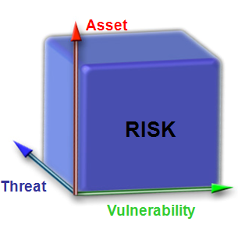
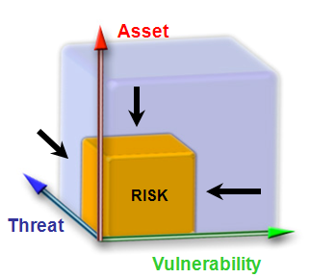
Các khái niệm cơ bản
Trước
Sau
RISK= _{f}(Asset,Threat,Vulnerability)
Notes:
Hiểm họa là bất kể cái gì đó có khả năng gây hại cho chúng ta. Các hiểm họa có xu hướng được cụ thể đối với môi trường nhất định, đặc biệt là trong an toàn thông tin
Hiểm họa là những khả năng tác động lên TT được xử lý trong hệ thống và dẫn tới sự biến dạng, huỷ diệt, sao chép, sự ngăn chặn tiếp cận tới TT; là khả năng tác động tới các thành phần của hệ thống dẫn tới sự mất mát, sự phá huỷ hoặc sự ngừng trệ hoạt động của vật mang TT, các thiết bị tương tác với vật mang hoặc các thiết bị điều khiển chúng
Lỗ hổng là điểm yếu mà có thể được sử dụng để gây hại cho chúng ta
Rủi ro là khả năng một cái gì đó xấu sẽ xảy ra

